Slide 1
Capítulo 08: Escoamento laminar

Slide 2
Introdução
Escoamentos invíscidos são aqueles em que os termos viscosos das equações de Navier-Stokes são desconsiderados.
Uma justificativa para desprezar tais termos é a de que as forças viscosas estão confinadas em uma pequena região próxima a superfícies sólidas, de modo que a maior parte do escoamento pudesse ser modelada como invíscida.
Tal condição também é válida se o número de Reynolds for bastante elevado.

Slide 3
Introdução
No caso de escoamentos a baixo número de Reynolds, no entanto, o escoamento inteiro pode ser dominado pela viscosidade, de modo que a teoria de escoamento invíscido não é apropriada.
Enquanto a teoria de escoamento invíscido permite que o fluido deslize sobre uma superfície sólida, fluidos reais aderem à superfície devido a interações intermoleculares, de modo que fluidos reais satisfaçam a condição de velocidade relativa nula em superfícies sólidas (condição de não-deslizamento).

Slide 4
Introdução
Escoamentos nos quais a viscosidade possui papel importante podem ser classificados em duas grandes categorias: laminares e turbulentos.
A diferença básica entre os dois tipos de escoamento foram mostrados em 1883 por Reynolds, que injetou um fino fluxo de tinta no escoamento de água através de um tubo (experimento de Reynolds).

Slide 5
Analogia entre difusão de calor e de vorticidade
Para escoamentos bidimensionais que ocorrem no plano xy, a equação da vorticidade é
sendo . Tal relação mostra que a taxa de variação de vorticidade em um ponto é devida à advecção e difusão de vorticidade. A equação é semelhante à equação do calor

Slide 6
Analogia entre difusão de calor e de vorticidade
onde κ = k/(ρc_{p}) é a difusividade térmica.
A similaridade entre as equações sugere que a difusão de vorticidade ocorre de modo análogo à difusão de calor. A similaridade também mostra que os efeitos difusivos são controlados por ν e κ, e não por μ e k.
De fato, a equação da conservação da quantidade de movimento
(1)

Slide 7
Analogia entre difusão de calor e de vorticidade
também mostra que a aceleração devida à difusão viscosa é proporcional a ν. Assim, ar (ν = 15×10⁻⁶ m²/s) é mais difusiva que a água (ν = 10⁻⁶ m²/s), embora o μ da água seja maior.
Tanto ν quanto κ possuem como unidade m²/s; a viscosidade cinemática ν também é chamada de difusividade de momento, em analogia com κ que é chamada de difusividade térmica.

Slide 8
Variação de pressão devido a efeitos dinâmicos
A equação do movimento para um escoamento de fluido com densidade uniforme é
Se o corpo de fluido estiver em repouso, a pressão é hidrostática:
Subtraindo-se a expressão anterior, obtém-se
(2)

Slide 9
Variação de pressão devido a efeitos dinâmicos
sendo p_{d} ≡ p − p_{s} a variação de pressão devido a efeitos dinâmicos.
Como não existe uma terminologia única para p_{d}, Kundu e Cohen (2008) a chamam de pressão dinâmica, embora tal termo também seja utilizado para a expressão ρq²/2, sendo q o módulo da velocidade.
Outros termos empregados para p_{d} são “pressão modificada” (Batchelor, 1967) e “excesso de pressão” (Lighthill, 1986).

Slide 10
Variação de pressão devido a efeitos dinâmicos
Para um fluido com densidade uniforme, a introdução de p_{d} elimina a gravidade da equação diferencial, como na Eq. (2). No entanto, o processo pode não eliminar a gravidade do problema.
A gravidade reaparece no problema se as condições de contorno forem dadas em termos da pressão total p. Um exemplo é o caso de ondas gravitacionais superficiais, em que a pressão total é fixada na superfície livre.

Slide 11
Variação de pressão devido a efeitos dinâmicos
Na ausência de superfícies livres, no entanto, a gravidade não possui papel dinâmico. Seu efeito ocorre apenas como uma contribuição hidrostática ao campo de pressão. Assim, para determinadas aplicações, como as que serão apresentadas na sequência, pode-se empregar a Eq. (2). Nesses casos, o subíndice de p será omitido, uma vez que subentende-se que p está relacionado à pressão dinâmica.

Slide 12
Escoamento em regime permanente entre placas paralelas
Por causa da presença do termo não-linear de advecção , muito poucas soluções exatas das equações de Navier-Stokes são conhecidas na forma fechada.
Em geral, soluções exatas são possíveis apenas se os termos não-lineares identicamente se cancelam.
Um exemplo é o escoamento plenamente desenvolvido entre placas infinitas paralelas.

Slide 13
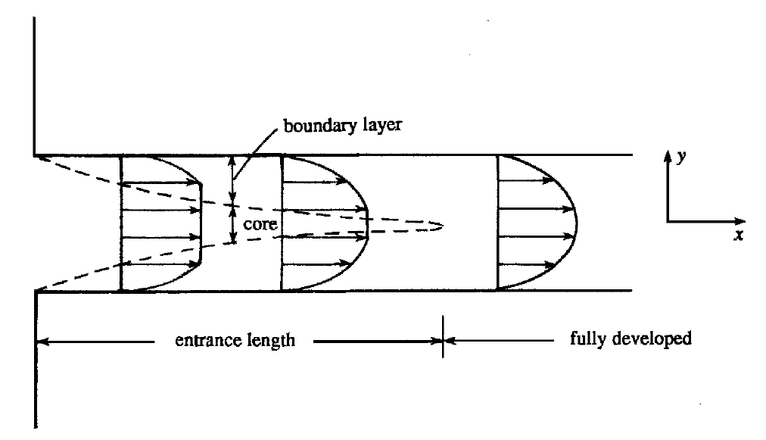
Escoamento em regime permanente entre placas paralelas
Região de entrada e escoamento plenamente desenvolvido em um canal

Slide 14
Escoamento em regime permanente entre placas paralelas
Considerando-se, então, o estágio totalmente desenvolvido de um escoamento em regime permanente de um fluido entre duas placas infinitas paralelas.
O escoamento é conduzido pela combinação de um gradiente de pressão imposto externamente e o movimento da placa superior a uma velocidade uniforme U.

Slide 15
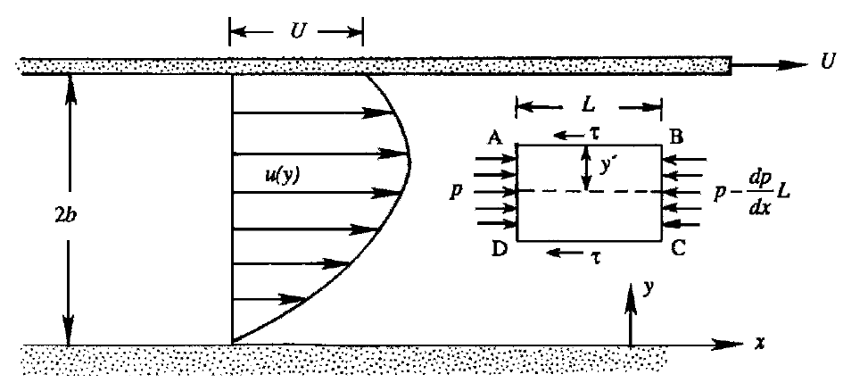
Escoamento em regime permanente entre placas paralelas
Tomando-se o eixo x ao longo da placa inferior com direção coincidente com a do escoamento.

Slide 16
Escoamento em regime permanente entre placas paralelas
A bidimensionalidade do escoamento requer que as derivadas ∂/∂z = 0.
As características do escoamento também são invariáveis na direção x, de modo que a equação da continuidade requer que ∂v/∂y = 0.
Como v = 0 em y = 0, segue-se que v = 0 em todo o escoamento, o que significa que o escoamento é paralelo às paredes.

Slide 17
Escoamento em regime permanente entre placas paralelas
As equações da conservação da quantidade de movimento nas direções x e y são
A equação da quantidade de movimento na direção y mostra que p não é uma função de y.

Slide 18
Escoamento em regime permanente entre placas paralelas
Na equação da quantidade de movimento na direção x, então, o primeiro termo pode ser uma função apenas de x e o segundo termo pode ser uma função apenas de y. A única maneira de que esta condição seja satisfeita é a que ambos os termos sejam constantes.
Assim, o gradiente de pressão é uma constante, o implica que a pressão varia linearmente ao longo do canal.

Slide 19
Escoamento em regime permanente entre placas paralelas
Integrando-se a equação da conservação da quantidade de movimento na direção x duas vezes, obtém-se
tendo-se escrito dp/dx pois p é uma função apenas de x. As constantes de integração A e B devem então ser determinadas.
A condição de contorno inferior u = 0 em y = 0 requer B = 0.
(3)

Slide 20
Escoamento em regime permanente entre placas paralelas
A condição de contorno superior, u = U em y = 2b requer .
O perfil de velocidades da Eq. (3) se torna
A vazão volumétrica por profundidade do canal é
(4)

Slide 21
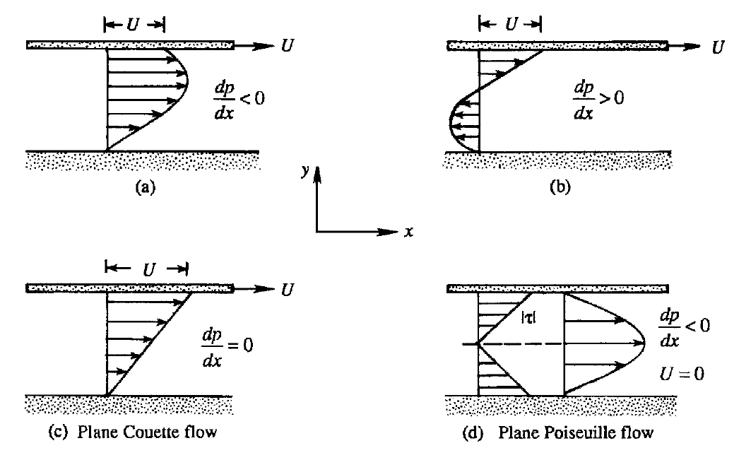
Escoamento em regime permanente entre placas paralelas
A velocidade média é
Vários casos de escoamento paralelo em um canal

Slide 22
Escoamento em regime permanente entre placas paralelas
Escoamento plano de Couette
O escoamento conduzido apenas pelo movimento da placa superior sem nenhum gradiente de pressão imposto externamente é chamado de escoamento plano de Couette. Neste caso, a Eq. (4) se reduz a
A magnitude da tensão de cisalhamento é
sendo uniforme através do canal.
(5)

Slide 23
Escoamento em regime permanente entre placas paralelas
Escoamento plano de Poiseuille
O escoamento conduzido por um gradiente de pressão externo imposto através de duas placas planas estacionárias é chamado de escoamento plano de Poiseuille. Neste caso, a Eq. (4) se reduz a um perfil parabólico
A magnitude da tensão de cisalhamento é
(6)

Slide 24
Escoamento em regime permanente entre placas paralelas
A distribuição da tensão é linear com uma magnitude igual a b(dp/dx) nas paredes.
É importante notar que a constância do gradiente de pressão e a linearidade da distribuição de tensões cisalhantes são resultados gerais para o escoamento completamente desenvolvido em um canal e são válidos mesmo que o escoamento seja turbulento.

Slide 25
Escoamento em regime permanente entre placas paralelas
Considerando-se o volume de controle ABCD e aplicando-se o princípio da conservação de quantidade de movimento, que estabelece que a força resultante sobre o volume de controle é igual à saída líquida de quantidade de movimento através das superfícies.
Como os fluxos de quantidade de movimento através das superfícies AD e BC se cancelam, as forças sobre o volume de controle devem estar em equilíbrio; o balanço de forças por unidade de profundidade fornece
(7)

Slide 26
Escoamento em regime permanente entre placas paralelas
sendo a distância medida a partir do centro do canal. Na Eq. (7), é a área das superfícies AD e BC, e L é a área da superfície AB ou DC. Aplicando-se a Eq. (7) à parede, obtém-se
que mostra que o gradiente de pressão dp/dx é constante. As Eqs. (7) e (8) fornecem
(8)
(9)

Slide 27
Escoamento em regime permanente entre placas paralelas
que mostra que a magnitude da tensão cisalhante aumenta linearmente a partir do centro do canal. Nota-se que nenhuma hipótese sobre a natureza do escoamento (laminar ou turbulento) foi feita para se obter as Eqs. (8) e (9).
Ao invés de aplicar o princípio da conservação da quantidade de movimento, pode-se obter tais conclusões a partir da equação do movimento na forma

Slide 28
Escoamento em regime permanente entre placas paralelas
tendo-se introduzido os subíndices para τ e observando-se que os outros componentes do tensor de tensões são nulos.
Como o lado esquerdo da equação é nulo, segue-se que dp/dx precisa ser uma constante e que τ_{xy} precisa ser linear em relação a y.

Slide 29
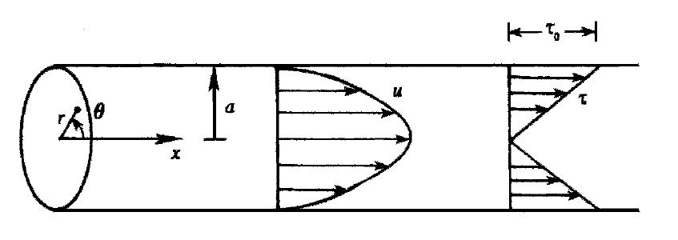
Escoamento em regime permanente em um duto
Considere um escoamento laminar plenamente desenvolvido através de um duto de raio a. O escoamento através de um duto é frequentemente chamado de escoamento circular de Poiseuille.
Empregam-se coordenadas cilíndricas (r, θ, x), com o eixo x coincidente com o eixo do duto.

Slide 30
Escoamento em regime permanente em um duto
A única componente não nula da velocidade é a velocidade axial u(r) e nenhuma variável do escoamento depende de θ. A equação radial do movimento fornece
mostrando que p é uma função apenas de x. A equação da conservação da quantidade de movimento na direção x fornece

Slide 31
Escoamento em regime permanente em um duto
Como o primeiro termo é uma função apenas de x, o segundo termo deve ser uma função apenas de r, de modo que ambos os termos devem ser constantes. A pressão, então, diminui linearmente ao longo do duto. Integrando duas vezes, obtém-se
Como u deve ser limitado em r = 0, deve-se ter A = 0.

Slide 32
Escoamento em regime permanente em um duto
A condição de que u = 0 em r = a fornece
A distribuição de velocidades então apresenta um formato parabólico
A tensão de cisalhamento em qualquer ponto é
(10)

Slide 33
Escoamento em regime permanente em um duto
No presente caso, a velocidade radial u_{r} é nula. Abandonando-se o subíndice de τ, obtém-se
que mostra que a distribuição de tensões é linear, apresentando um valor máximo na parede igual a
Como para o escoamento entre placas planas, tal resultado é válido para escoamentos turbulentos.
(11)
(12)

Slide 34
Escoamento em regime permanente em um duto
A vazão volumétrica é
sendo o sinal negativo a compensação do valor negativo de dp/dx. A velocidade média através da seção reta do duto é

Slide 35
Escoamento em regime permanente entre cilindros concêntricos
Outro exemplo no qual os termos de advecção não-lineares desaparecem das equações do movimento é no caso de escoamentos em regime permanente entre cilindros concêntricos em rotação.
Tal escoamento é normalmente chamado de escoamento circular de Couette para distingui-lo do escoamento plano de Couette, no qual as paredes são superfícies planas.

Slide 36
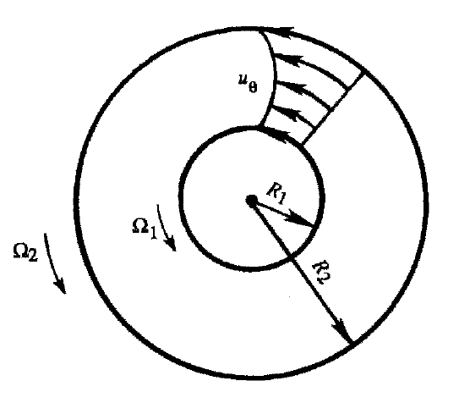
Escoamento em regime permanente entre cilindros concêntricos
Sejam o raio e a velocidade angular do cilindro interno R₁ e Ω₁, enquanto o raio e a velocidade angular do cilindro externo são R₂ e Ω₂.

Slide 37
Escoamento em regime permanente entre cilindros concêntricos
Utilizando coordenadas cilíndricas, as equações do movimento nas direções radial e tangencial são
A equação da quantidade de movimento na direção r mostra que a pressão aumenta radialmente para fora devido à força centrífuga.

Slide 38
Escoamento em regime permanente entre cilindros concêntricos
A distribuição de pressões pode ser determinada uma vez que u_{θ}(r) tenha sido encontrada. Integrando-se a equação da quantidade de movimento na direção θ duas vezes, obtém-se
Empregando-se as condições de contorno: u_{θ} = Ω₁R₁ em r = R₁ e u_{θ} = Ω₂R₂ em r = R₂, obtém-se
(13)

Slide 39
Escoamento em regime permanente entre cilindros concêntricos
e
A substituição na Eq. (13) fornece, então, a distribuição de velocidades
Dois casos limites de distribuição de velocidades são apresentados na sequência.
(14)

Slide 40
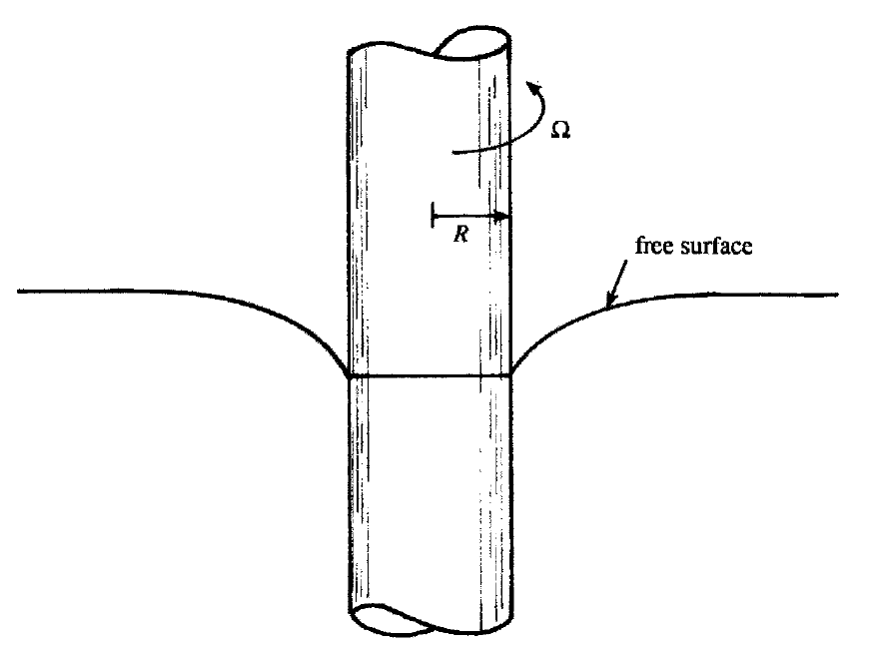
Escoamento em regime permanente entre cilindros concêntricos
Escoamento externo a um cilindro em rotação em um fluido infinito
Considere um longo cilindro circular de raio R em rotação com uma velocidade angular Ω em um corpo infinito de fluido viscoso.

Slide 41
Escoamento em regime permanente entre cilindros concêntricos
A distribuição de velocidades para o problema proposto pode ser obtida da Eq. (14) caso se substitua Ω₂ = 0, R₂ →∞, Ω₁ = Ω e R₁ = R, obtendo-se
que mostra que a distribuição de velocidades é a mesma que é obtida para um vórtice irrotacional, no qual a velocidade tangencial é inversamente proporcional a r.
Este é o único exemplo no qual uma solução viscosa é completamente irrotacional; as tensões de cisalhamento existem neste escoamento, mas a força viscosa resultante em qualquer ponto é nula.
(15)

Slide 42
Escoamento em regime permanente entre cilindros concêntricos
A tensão viscosa em qualquer ponto é dada por
que, para o caso presente, se reduz a
O agente forçante exerce trabalho sobre o fluido a uma taxa

Slide 43
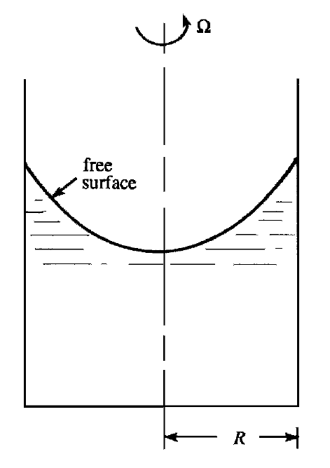
Escoamento em regime permanente entre cilindros concêntricos
Escoamento no interior de um cilindro em rotação
Considere a rotação em regime permanente de um tanque cilíndrico contendo um fluido viscoso. O raio do cilindro é R e a velocidade angular de rotação é Ω.

Slide 44
Escoamento em regime permanente entre cilindros concêntricos
A distribuição de velocidades, em regime permanente, para este caso pode ser obtida da Eq. (14) empregando-se Ω₁ = 0, R₁ = 0, Ω₂ = Ω, R₂ = R, o que fornece
o que mostra que a velocidade tangencial é diretamente proporcional ao raio, de modo que os elementos de fluido se movem como um corpo rígido.
(16)

Slide 45
Placa submetida a um movimento impulsivo: soluções por similaridade
Nos casos de escoamentos transientes, nos quais o movimento é iniciado de forma impulsiva, o escoamento depende de uma coordenada espacial e do tempo. Para esses tipos de problema, existem soluções exatas uma vez que os termos não-lineares advectivos podem ser desprezados (ou se anulam).
O primeiro problema a ser considerado é o escoamento devido ao movimento impulsivo de uma placa plana, chamado de primeiro problema de Stokes.

Slide 46
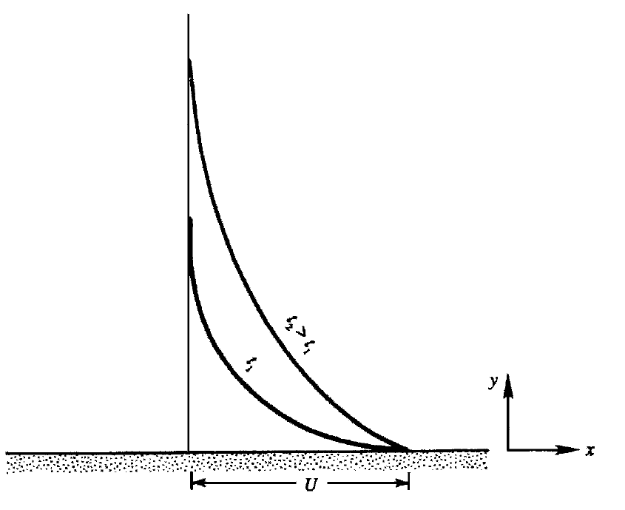
Placa submetida a um movimento impulsivo: soluções por similaridade
Formulação de um problema em termos de variáveis de similaridade
Considere uma placa plana infinita ao longo de y = 0, envolta por um fluido (de ρ e μ constantes) para y > 0. No instante t = 0, é dada à placa uma velocidade U.

Slide 47
Placa submetida a um movimento impulsivo: soluções por similaridade
Uma vez que o escoamento resultante é invariável na direção x, a equação da continuidade
requer que ∂v/∂y = 0. Disto, segue-se que v = 0 em todos os pontos pois v = 0 em y = 0. Se a pressão em x → ±∞ é mantida em um mesmo nível, pode-se mostrar que os gradientes de pressão são nulos em todos os pontos como se segue. As equações da conservação da quantidade de movimento nas direções x e y são

Slide 48
Placa submetida a um movimento impulsivo: soluções por similaridade
e
A equação da conservação da quantidade de movimento na direção y mostra que p deve ser função apenas de x e de t. Isto é consistente com a equação da conservação da quantidade de movimento na direção x, para a qual o primeiro e o último termos são funções de y e de t somente se ∂p/∂x é independente de x.
A manutenção de pressões idênticas para x → ±∞ requer que ∂p/∂x = 0.

Slide 49
Placa submetida a um movimento impulsivo: soluções por similaridade
Alternativamente, esta condição pode ser estabelecida pela observação de que para uma placa infinita o problema deve ser invariável sob a translação de coordenadas por uma constante finita em x.
A equação que modela o escoamento é então
Sujeita a:
Condição inicial:
(17)
(18)

Slide 50
Placa submetida a um movimento impulsivo: soluções por similaridade
Condição de superfície
Condição de escoamento livre (“far field”)
O problema é bem posto, pois as Eqs. (19) e (20) são condições para dois valores de y, enquanto a Eq. (18) é uma condição para um valor de t. Isto é consistente com a Eq. (17), que apresenta a primeira derivada em t e a segunda derivada em y.
(19)
(20)

Slide 51
Placa submetida a um movimento impulsivo: soluções por similaridade
A equação diferencial parcial, Eq. (17), pode ser transformada em uma equação diferencial ordinária através de considerações dimensionais, com a solução apresentando a forma funcional
Um exame do conjunto de Eqs. (17) a (20) mostra que o parâmetro U aparece apenas na condição de superfície, Eq. (19). A dependência de U pode ser eliminada do problema tomando-se u/U como variável dependente.
(21)

Slide 52
Placa submetida a um movimento impulsivo: soluções por similaridade
Desse modo, o conjunto de Eqs. (17) a (20) pode ser escrito como
sendo . O conjunto anterior é independente de U e possui uma solução com a forma
(22)

Slide 53
Placa submetida a um movimento impulsivo: soluções por similaridade
Como o lado esquerdo da Eq. (22) é adimensional, o lado direito deve ser uma função adimensional de y, t e ν. A única variável adimensional formada por y, t e ν é , de modo que a Eq. (22) deve possuir a forma
Pode-se escrever, então, a Eq. (23) na forma
(23)
(24)

Slide 54
Placa submetida a um movimento impulsivo: soluções por similaridade
onde η é a distância adimensional dada por
A ausência de escalas de comprimento e de tempo resulta na redução das dimensões de espaço requerido pela solução (de 2 para 1). Assim, o conjunto de Eqs. (17) a (20) pode ser escrito em termos de η e F(η). Das Eqs. (24) e (25), obtém-se
(25)

Slide 55
Placa submetida a um movimento impulsivo: soluções por similaridade
bem como
e
Substituindo-se as expressões anteriores na Eq. (17), chega-se à seguinte equação diferencial ordinária
(26)

Slide 56
Placa submetida a um movimento impulsivo: soluções por similaridade
As condições de contorno, Eqs. (18) a (20), se reduzem a
Solução por similaridade
A Eq. (26) pode ser integrada da seguinte forma:
Integrando-se a primeira vez, obtém-se
(27)
(28)

Slide 57
Placa submetida a um movimento impulsivo: soluções por similaridade
que pode ser escrita como
sendo A uma constante de integração. Integrando-se pela segunda vez, obtém-se
A condição da Eq. (28) fornece
de onde se obtém B = 1.
(29)

Slide 58
Placa submetida a um movimento impulsivo: soluções por similaridade
Aplicando-se a condição da Eq. (27), tem-se
sendo empregado o resultado de uma integral definida padrão, obtendo-se que . A solução dada pela Eq. (29) então se torna
A função
(30)

Slide 59
Placa submetida a um movimento impulsivo: soluções por similaridade
é chamada de função erro e possui valores tabulados. A solução da Eq. (30) pode então ser expressa como
Nota-se que as soluções referentes a diferentes instantes de tempo colapsam em uma única curva de u/U versus η.
A solução possui clara natureza difusiva. No instante t = 0, uma superfície de vórtices (que é uma descontinuidade na velocidade) é criada sobre a superfície da placa.
(31)

Slide 60
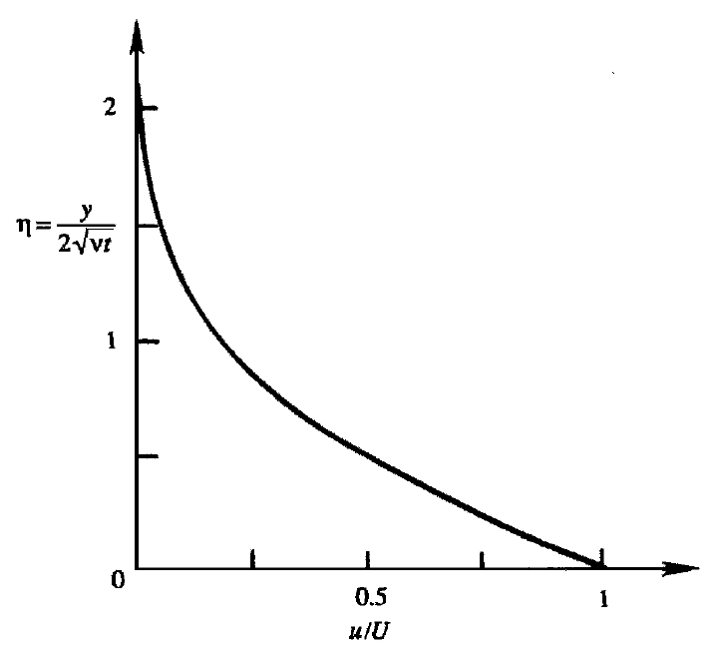
Placa submetida a um movimento impulsivo: soluções por similaridade
Solução por similaridade do escoamento laminar devido a uma placa plana sujeita a um movimento impulsivo.

Slide 61
Placa submetida a um movimento impulsivo: soluções por similaridade
A vorticidade inicial é na forma de uma função delta (de Dirac), que é infinita na superfície da placa e zero em todos os demais pontos.
Pode-se mostrar que a integral é independente do tempo, de modo que nenhuma vorticidade adicional é criada após o instante de tempo inicial.
A vorticidade inicial é simplesmente difundida para longe da placa, aumentando a espessura do escoamento.
A situação é análoga ao problema de difusão de calor em um sólido semi-infinito, no qual o sólido inicialmente a uma temperatura uniforme possui sua face y = 0 submetida a uma temperatura diferente.

Slide 62
Placa submetida a um movimento impulsivo: soluções por similaridade
Pode-se, arbitrariamente, definir a espessura da camada difusiva como sendo a distância na qual u se reduz a 5% de U. Pelo gráfico, tem-se que u/U corresponde a η = 1,38. Então, em um instante t os efeitos difusivos se propagam a uma distância da ordem de
que cresce com . Obviamente, o fator de 2,76 é de certo modo arbitrário e pode ser modificado ao se escolher um valor diferente para a razão u/U como definição do limite da camada difusiva.
(32)

Slide 63
Placa submetida a um movimento impulsivo: soluções por similaridade
O presente problema ilustra uma importante classe de problemas da mecânica dos fluidos que possuem soluções por similaridade.
Por causa da ausência de escalas adequadas para tornar as variáveis independentes adimensionais, a única possibilidade era a combinação de variáveis que resultou em uma redução de variáveis independentes necessárias para descrever o problema.
As soluções para diferentes instantes de tempo são similares no senso de que todas colapsam em uma mesma curva se a velocidade é dividida por U e y é dividida pela espessura da camada tomada como .

Slide 64
Placa submetida a um movimento impulsivo: soluções por similaridade
Soluções por similaridade existem em situações nas quais não há escala natural na direção da similaridade. No presente problema, as soluções para diferentes instantes t e posições y são similares pois nenhuma escala de comprimento ou de tempo são impostas através das condições de contorno.
A similaridade seria violada se, por exemplo, as condições de contorno mudassem após um certo instante de tempo t₁, o que introduziria uma escala de tempo ao problema. De modo semelhante, se o escoamento fosse limitado por uma placa plana superior em y = b, então não haveria solução por similaridade.

Slide 65
Placa submetida a um movimento impulsivo: soluções por similaridade
Um método alternativo de dedução da forma de η
Ao invés de obter a forma de η por meio de considerações dimensionais, pode-se obtê-la por um método diferente, apresentado a seguir.
Denotando-se a espessura do escoamento por δ(t) e assumindo-se soluções por similaridade na forma
(33)

Slide 66
Placa submetida a um movimento impulsivo: soluções por similaridade
Então, a Eq. (17) se torna
As derivadas na Eq. (34) são avaliadas a partir da Eq. (33):
(34)

Slide 67
Placa submetida a um movimento impulsivo: soluções por similaridade
e
A substituição na Eq. (34) e o cancelamento de termos conduz a
Como o lado direito é uma função explícita somente de η, o coeficiente entre parênteses do lado esquerdo deve ser independente de t.

Slide 68
Placa submetida a um movimento impulsivo: soluções por similaridade
Desta forma
Da integração obtém-se , de modo que a espessura do escoamento é .
A Eq. (33) então fornece
o que concorda com o resultado anteriormente encontrado.

Slide 69
Placa submetida a um movimento impulsivo: soluções por similaridade
Método da transformada de Laplace
Por último, será apresentado o método da transformada de Laplace para resolver o problema.
Seja a transformada de Laplace de .Tomando-se a transformação da Eq. (17), obtém-se
tendo sido empregada a condição inicial, Eq. (18), de velocidade nula.
(35)

Slide 70
Placa submetida a um movimento impulsivo: soluções por similaridade
A transformação das condições de contorno, Eqs. (19) e (20) conduz a
A Eq. (35) possui solução geral na forma
sendo as constantes A(s) e B(s) determinadas a partir das condições de contorno.
(36)
(37)

Slide 71
Placa submetida a um movimento impulsivo: soluções por similaridade
A condição dada pela Eq. (37) requer que A = 0, enquanto a condição dada pela Eq. (36) requer B = U/s. Assim,
A transformada inversa da equação anterior resulta na Eq. (31).

Slide 72
Difusão de uma superfície de vórtices
Considere o caso no qual o campo de velocidades inicial é dado por uma superfície de vórtices, na qual se tem u = U para y > 0 e u = − U para y < 0.
Deseja-se investigar como a superfície de vórtices enfraquece pela difusão viscosa.
A equação que modela o fenômeno é

Slide 73
Difusão de uma superfície de vórtices
sujeita a
A função sgn(y) é a função sinal, definida como sendo 1 para valores positivos de y e −1 para valores negativos de y.
Como anteriormente feito, o parâmetro U pode ser eliminado tomando-se u/U como variável dependente.

Slide 74
Difusão de uma superfície de vórtices
Então, u/U deve ser uma função de (y, t, ν) e uma análise dimensional mostra que deve existir uma solução por similaridade com a forma
A substituição da forma de similaridade no conjunto de equações que modelam o fenômeno as transforma em uma equação diferencial ordinária.

Slide 75
Difusão de uma superfície de vórtices
Assim
cuja solução é
A distribuição de velocidades é, então,
(38)

Slide 76
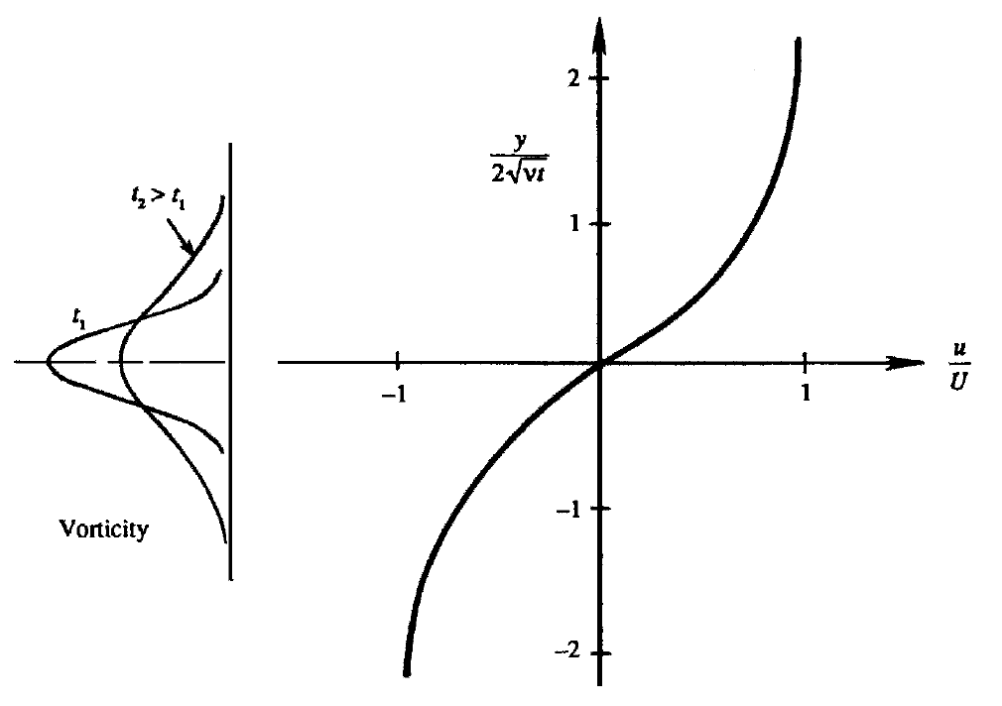
Difusão de uma superfície de vórtices
Decaimento viscoso de uma superfície de vórtices:

Slide 77
Difusão de uma superfície de vórtices
Definindo-se a espessura da camada de transição como a distância entre os pontos em que u = ± 0,95U, tem-se um valor correspondente de η = 1,38 e consequentemente a espessura da camada de transição é .
É claro que o escoamento apresentado é essencialmente idêntico ao de uma placa plana submetida a um impulso inicial. Em ambos os problemas a função delta inicial de vorticidade é difundida para longe da placa.

Slide 78
Difusão de uma superfície de vórtices
No presente problema, a magnitude da vorticidade em qualquer instante é dada por
Esta é uma distribuição Gaussiana, cuja espessura aumenta com o tempo de acordo com , enquanto o valor máximo se reduz a uma taxa de . A vorticidade total é
(39)

Slide 79
Difusão de uma superfície de vórtices
que é independente do tempo e igual à integral em y da vorticidade inicial.

Slide 80
Decaimento de uma linha de vórtices
Quando um cilindro sólido de raio R é rotacionado a uma velocidade angular Ω em um fluido viscoso, o movimento resultante é irrotacional com uma distribuição de velocidades u_{θ} = ΩR²/r. A distribuição de velocidades pode ser escrita como
sendo a circulação ao longo de um caminho ao redor do cilindro.

Slide 81
Decaimento de uma linha de vórtices
Suponha que o raio do cilindro tenda a zero enquanto a velocidade angular correspondente aumente de modo que o produto permaneça constante.
No limite, obtém-se uma linha de vórtices de circulação Γ, que possui uma descontinuidade (velocidade infinita) na origem.
Suponha, então, que o esse cilindro-limite pare sua rotação repentinamente no instante t = 0, reduzindo a velocidade a zero na origem instantaneamente.

Slide 82
Decaimento de uma linha de vórtices
O fluido então deve desacelerar a partir da distribuição inicial de velocidades por meio da difusão viscosa a partir da região próxima à origem.
O escoamento então será observado como o decaimento viscoso de uma linha de vórtices, para a qual toda a viscosidade está inicialmente concentrada na origem.
Este é o problema circular análogo ao decaimento de uma superfície de vórtices, discutido anteriormente.

Slide 83
Decaimento de uma linha de vórtices
Empregando coordenadas cilíndricas, a equação que modela o movimento é
sujeita a
(40)
(41)
(42)
(43)

Slide 84
Decaimento de uma linha de vórtices
São esperadas soluções por similaridade pois não existem escalas naturais para r e t introduzidas pelas condições de contorno. As condições dadas pelas Eqs. (41) e (43) mostram que a dependência da solução em relação ao parâmetro Γ/(2πr) pode ser eliminado definindo-se a velocidade adimensional
que possui dependência da forma
(44)

Slide 85
Decaimento de uma linha de vórtices
Como o lado esquerdo da equação anterior é adimensional, o lado direito deve ser uma função adimensional de r, t e ν. Uma análise dimensional mostra que o único grupo adimensional formado por essas variáveis é .
O problema deve então possuir uma solução por similaridade na forma
(45)

Slide 86
Decaimento de uma linha de vórtices
A substituição da solução por similaridade, Eq. (45), no conjunto de equações que modelam o fenômeno, Eqs. (40) a (43), fornece
sujeita a
A solução é

Slide 87
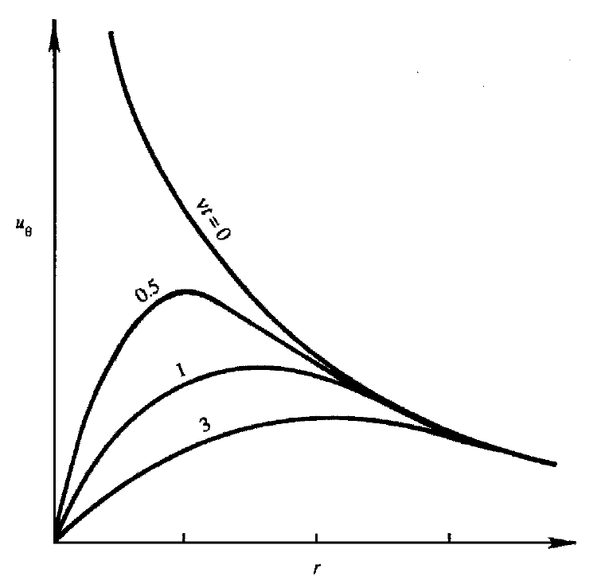
Decaimento de uma linha de vórtices
A distribuição dimensional da velocidade é
(46)

Slide 88
Decaimento de uma linha de vórtices
Próximo à origem, , o escoamento possui a forma da rotação de um corpo rígido, enquanto na região externa, , o comportamento é o de um vórtice irrotacional.
Considerando-se, então, o caso de uma linha de vórtices que é repentinamente introduzida em um fluido em repouso. É fácil mostrar que a distribuição de velocidades é
(47)

Slide 89
Decaimento de uma linha de vórtices
que pode ser comparada à Eq. (46).
O problema análogo em difusão de calor é a introdução repentina de um cilindro infinitamente fino e quente (contendo uma quantidade finita de calor) em um líquido que apresente uma temperatura diferente.

Slide 90
Escoamento devido a uma placa oscilante
Considere uma placa plana infinita que executa oscilações senoidais paralelas a ela mesma. (Este é conhecido como segundo problema de Stokes). A equação que modela o fenômeno é
sujeita a
(48)
(49)
(50)

Slide 91
Escoamento devido a uma placa oscilante
No regime permanente, as variáveis do escoamento precisam ter uma periodicidade igual à periodicidade do movimento do contorno. Consequentemente, deve-se usar uma solução separável da forma
onde o que possui significado físico é a parte real do lado direito da equação. Aqui, f(y) é complexa, então u(y, t) pode possuir uma diferença de fase com a velocidade de parede U cos ωt.
(51)

Slide 92
Escoamento devido a uma placa oscilante
A substituição da Eq. (51) na equação que modela o escoamento, Eq. (48), fornece
Esta equação possui coeficientes constantes e precisa possuir soluções exponenciais. A substituição de uma solução com a forma f = exp(k y) fornece
(52)

Slide 93
Escoamento devido a uma placa oscilante
Consequentemente a solução da Eq. (52) é
A condição dada pela Eq. (50) requer que a solução se mantenha limitada em y →∞, de modo que B = 0. Assim, a solução dada pela Eq. (51) se torna
A condição de contorno de superfície, Eq. (49), fornece A = U.
(53)
(54)

Slide 94
Escoamento devido a uma placa oscilante
Tomando-se a parte real da Eq. (54), obtém-se então a distribuição de velocidades para o problema:
O termo em cosseno da Eq. (55) representa um sinal se propagando na direção de y, enquanto o termo exponencial representa seu decaimento em y.
(55)

Slide 95
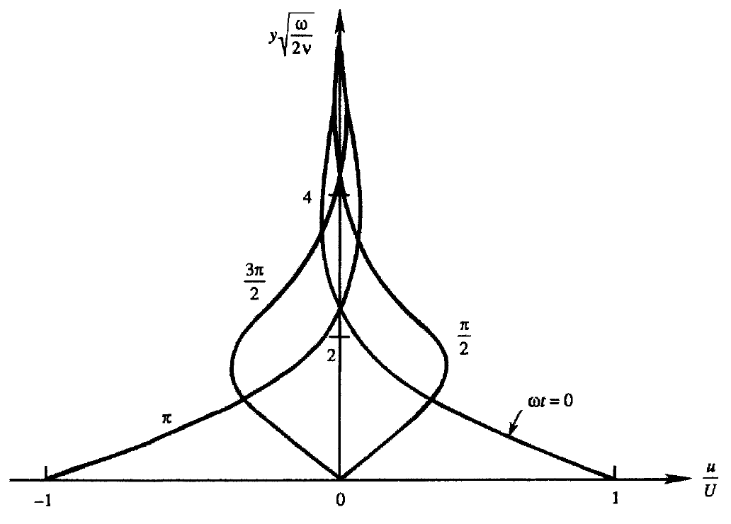
Escoamento devido a uma placa oscilante
O escoamento, então, aparenta uma onda amortecida.

Slide 96
Escoamento devido a uma placa oscilante
No entanto, este é um problema de difusão e não um problema de propagação de ondas pois não há forças restauradoras envolvidas.
A aparente propagação é resultado somente da condição de contorno oscilatória.
Para , a amplitude de u é , equivalente a 0,06 U, o que significa que a influência da parede está confinada a uma distância da ordem de
(56)

Slide 97
Escoamento devido a uma placa oscilante
que diminui com a frequência.
Nota-se que a Eq. (55) não pode ser representada por uma simples curva em termos de variáveis adimensionais. Isto é esperado pois a frequência do movimento do contorno introduz uma escala de tempo natural de 1/ω, violando os requisitos para a similaridade.
Existem dois parâmetros no conjunto de equações que modelam o fenômeno, Eqs. (48) a (50): U e ω.

Slide 98
Escoamento devido a uma placa oscilante
O parâmetro U pode ser eliminado tomando-se u/U como variável dependente. A solução, assim, deve ter uma forma
Como existem cinco variáveis e duas dimensões envolvidas, segue-se que haverá três variáveis adimensionais. Uma análise dimensional da Eq. (57) fornece u/U, ωt e como as variáveis adimensionais da Eq. (55).
(57)

Slide 99
Escoamento devido a uma placa oscilante
Soluções por similaridade existem somente quando da ausência de escalas naturais, o que requer uma redução na quantidade de dimensões do problema.
Um ponto interessante da placa oscilante é que ela possui uma distância de difusão com valor constante, em contraste com o caso de uma placa submetida a um movimento impulsivo, no qual a distância de difusão cresce com o tempo.

Slide 100
Escoamentos a altos e baixos números de Reynolds
Muitos problemas físicos podem ser descritos pelo comportamento de um sistema quando um certo parâmetro é muito pequeno ou muito grande.
Considere o problema do escoamento em regime permanente ao redor de um objeto, modelado por
Assumindo-se, inicialmente, que a viscosidade seja pequena.
(58)

Slide 101
Escoamentos a altos e baixos números de Reynolds
Nesse caso, o balanço dominante no escoamento é entre as forças de pressão e as forças de inércia, mostrando que as variações de pressão são da ordem de ρU².
Consequentemente, pode-se adimensionalizar a Eq. (58) dividindo-se u pela velocidade do escoamento não-perturbado U, a pressão por ρU² e a distância por um comprimento representativo do corpo L. Substituindo-se as variáveis adimensionais
(59)

Slide 102
Escoamentos a altos e baixos números de Reynolds
na Eq.(58), tem-se a seguinte forma da equação do movimento
onde Re = Ul/ν é o número de Reynolds.
Para números de Reynolds elevados, a Eq. (60) pode ser resolvida tratando o termo 1/Re como um parâmetro de valor pequeno.
(60)

Slide 103
Escoamentos a altos e baixos números de Reynolds
Como primeira aproximação, pode-se considerar 1/Re como nulo em todos os pontos do escoamento, reduzindo-se a Eq. (60) à equação de Euler (invíscida).
No entanto, a omissão dos termos viscosos pode não ser válida próxima ao corpo pois o escoamento invíscido não satisfaz a condição de não-deslizamento na superfície do corpo.
As forças viscosas tornam-se importantes próximo ao corpo por causa do alto cisalhamento na camada próxima à superfície do corpo.

Slide 104
Escoamentos a altos e baixos números de Reynolds
A adimensionalização dada pela Eq. (59), que assume que os gradientes de velocidade são proporcionais a U/L, não é válida para a camada-limite próxima à superfície sólida.
Diz-se que há uma região de não-uniformidade próxima ao corpo ocorre uma perturbação na expansão em termos de 1/Re, que se torna singular.
Considerando-se, então, escoamentos relacionados ao limite oposto, com números de Reynolds muito pequenos.

Slide 105
Escoamentos a altos e baixos números de Reynolds
Nesse caso, forças de inércia set tornam desprezíveis e o balanço de forças se dá principalmente entre forças viscosas e de pressão.
Nesse caso, deve-se ter um pequeno parâmetro multiplicando as forças de inércia. Isto é obtido ao se adimensionalizar corretamente o problema, levando-se em consideração os pequenos valores de números de Reynolds para o escoamento.
Obviamente, a adimensionalização da Eq. (59) que conduz à Eq. (60) é inapropriada para este caso.

Slide 106
Escoamentos a altos e baixos números de Reynolds
Para baixos números de Reynolds, a pressão não apresenta a mesma ordem de grandeza de ρU², mas sim deve estar em balanço com as forças viscosas. Assim
Dessa forma, a correta adimensionalização para escoamentos a baixo número de Reynolds é
(61)

Slide 107
Escoamentos a altos e baixos números de Reynolds
As variações das variáveis adimensionais no campo de escoamento são agora de ordem um. A escala de pressão também mostra que p é proporcional a μ em um escoamento a baixo número de Reynolds.
A substituição da Eq. (61) na Eq. (58) fornece a equação adimensional
(62)

Slide 108
Escoamentos a altos e baixos números de Reynolds
No limite com Re → 0, a Eq. (62) se torna a seguinte equação linear
em que as variáveis foram convertidas novamente na forma dimensional.
Escoamentos com Re << 1 são chamados de escoamentos lentos ou “creeping flow”. Eles podem ocorrer devido à baixa velocidade, alta viscosidade ou (mais comumente) pequeno tamanho do corpo.
(63)

Slide 109
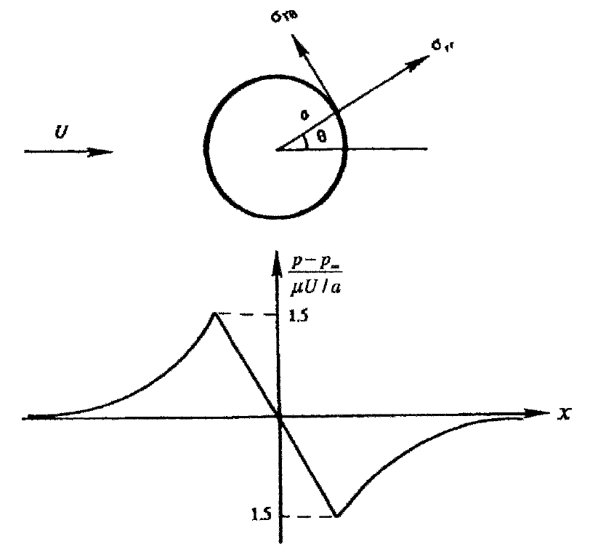
Escoamento lento (creeping flow) ao redor de uma esfera
A solução para o escoamento lento ao redor de uma esfera foi dado primeiramente por Stokes em 1851.
Considera-se o escoamento a baixo número de Reynolds ao redor de uma esfera de raio a em um escoamento uniforme U.

Slide 110
Escoamento lento (creeping flow) ao redor de uma esfera
O problema é axissimétrico, ou seja, a configuração do escoamento é idêntica em todos os planos paralelos a U e que passam através do centro da esfera.
Uma vez que Re → 0, como primeira aproximação podem-se desprezar as forças de inércia e resolver a equação

Slide 111
Escoamento lento (creeping flow) ao redor de uma esfera
Pode-se formar uma equação para a vorticidade avaliando-se o rotacional da equação anterior obtendo-se
A única componente da vorticidade neste problema axissimétrico é ω_{φ}, componente perpendicular aos planos de φ = const., e é dada por

Slide 112
Escoamento lento (creeping flow) ao redor de uma esfera
Em escoamentos axissimétricos, pode-se definir uma função de corrente ψ e, em coordenadas esféricas, pode-se definir de modo que
Em termos da função de corrente, a vorticidade se torna

Slide 113
Escoamento lento (creeping flow) ao redor de uma esfera
A equação que modela o fenômeno é
Combinando das últimas duas expressões, obtém-se
As condições de contorno são:
Na superfície, u_{r} = 0:
(64)
(65)

Slide 114
Escoamento lento (creeping flow) ao redor de uma esfera
Na superfície, u_{θ} = 0:
Escoamento uniforme na região não-perturbada:
A condição a montante, Eq. (67), sugere uma solução por separação de variáveis da forma
(66)
(67)

Slide 115
Escoamento lento (creeping flow) ao redor de uma esfera
A substituição na Eq. (64) fornece
cuja solução é
A condição de contorno a montante (escoamento não perturbado) requer que A = 0 e B = U/2.

Slide 116
Escoamento lento (creeping flow) ao redor de uma esfera
As condições de contorno da superfície então fornecem C = − 3Ua/4 e D = Ua³/4. A solução então se reduz a
As componentes da velocidade são
(68)
(69)

Slide 117
Escoamento lento (creeping flow) ao redor de uma esfera
A pressão pode ser obtida integrando-se a equação da quantidade de movimento , cujo resultado é:
A pressão é máxima no primeiro ponto de estagnação, sendo igual a 3μU/(2a), e é mínima no segundo ponto de estagnação, sendo igual a − 3μU/(2a).
(70)

Slide 118
Escoamento lento (creeping flow) ao redor de uma esfera
Na sequência, deve-se avaliar a força de arrasto D sobre a esfera. Isto pode ser feito aplicando-se o princípio do balanço de energia mecânica sobre o campo de escoamento completo, o que requer que
que estabelece que o trabalho feito pela esfera é igual à dissipação viscosa sobre o escoamento completo, sendo ϕ a dissipação viscosa por unidade de volume.

Slide 119
Escoamento lento (creeping flow) ao redor de uma esfera
Uma forma mais direta de determinar o arrasto é integrar as tensões sobre a superfície da esfera. A força por unidade de área normal à superfície, cuja normal unitária é n é dada por
onde τ_{ij} é o tensor de tensões completo, e σ_{ij} é o tensor de tensões viscosas. A componente do arrasto por unidade de área na direção do escoamento uniforme é
(71)

Slide 120
Escoamento lento (creeping flow) ao redor de uma esfera
As componentes de tensão viscosa são
de modo que a Eq. (71) se torna
(72)

Slide 121
Escoamento lento (creeping flow) ao redor de uma esfera
A força de arrasto é obtida multiplicando-se a expressão anterior pela área superficial 4πa² da esfera, fornecendo
da qual um terço se refere ao arrasto de pressão e dois terços ao arrasto de atrito superficial. Segue-se que a resistência em um escoamento lento (creeping flow) é proporcional à velocidade. Este resultado é conhecido como Lei da resistência de Stokes.
(73)

Slide 122
Escoamento lento (creeping flow) ao redor de uma esfera
O coeficiente de arrasto, definido como a força de arrasto adimensionalizada por ρU²/2 e por uma área projetada πa², é
sendo Re = 2aU/ν o número de Reynolds baseado no diâmetro da esfera.
(74)

Slide 123
Escoamento lento (creeping flow) ao redor de uma esfera
A configuração do escoamento em um referencial fixo em relação ao fluido não perturbado pode ser encontrado sobrepondo um escoamento uniforme U para esquerda. Isto cancela o primeiro termo da Eq. (68) fornecendo
O padrão de linhas de corrente obtido é aquele observado como se a esfera estivesse se movendo para a esquerda em um fluido quiescente.

Slide 124
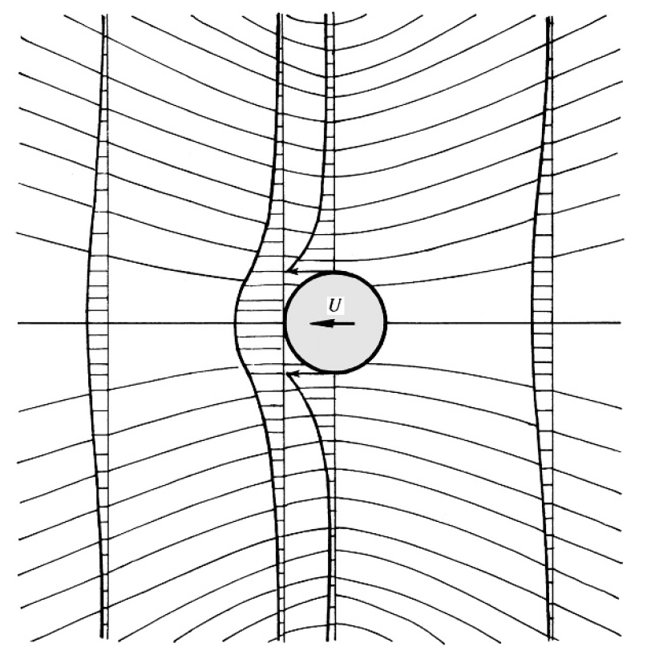
Escoamento lento (creeping flow) ao redor de uma esfera
O padrão é simétrico entre as direções a montante e a jusante, resultado da linearidade da equação que modela o fenômeno.

Slide 125
Não uniformidade da solução de Stokes e melhoramento de Oseen
A solução de Stokes para uma esfera não é válida para grandes distâncias a partir do corpo pois os termos advectivos não são desprezíveis se comparados aos termos viscosos a essas distâncias.
Da Eq. (72), o maior termo viscoso é da ordem
Enquanto da Eq. (69) a maior força de inércia é

Slide 126
Não uniformidade da solução de Stokes e melhoramento de Oseen
Então
Isto mostra que as forças de inércia não são desprezíveis para distâncias maiores que r/a ~ 1/Re.
Para distâncias suficientemente grandes, não importa quão pequeno seja o número de Reynolds, os termos desconsiderados se tornam arbitrariamente grandes.

Slide 127
Não uniformidade da solução de Stokes e melhoramento de Oseen
Soluções de problemas envolvendo parâmetros pequenos podem ser desenvolvidos em termos de séries de perturbação, no qual termos de alta ordem agem como correções aos termos de baixa ordem.
Se a solução de Stokes for considerada como o primeiro termo de uma expansão em série para um pequeno valor de Re, então a expansão é não uniforme, pois ela falha para o infinito.
Caso se tente calcular o próximo termo da série de perturbação, observa-se que a velocidade se torna ilimitada no infinito.

Slide 128
Não uniformidade da solução de Stokes e melhoramento de Oseen
A situação se torna pior para objetos bidimensionais, como um cilindro circular. Neste caso, o balanço feito por Stokes não possui solução que possa satisfazer a condição de contorno de velocidade uniforme no infinito.
A partir desse resultado, Stokes concluiu que escoamentos lentos em regime permanente ao redor de cilindros não poderiam existir na natureza.

Slide 129
Não uniformidade da solução de Stokes e melhoramento de Oseen
Percebe-se agora que a não existência de uma primeira aproximação do escoamento de Stokes ao redor de um cilindro é devido à natureza singular dos escoamentos a baixos números de Reynolds, para os quais há uma região de não uniformidade no infinito.
A não existência de uma segunda aproximação para o escoamento ao redor de uma esfera é devida à mesma razão.

Slide 130
Não uniformidade da solução de Stokes e melhoramento de Oseen
Em uma classe diferente de problemas de perturbação singulares, a região de não uniformidade é uma fina camada (chamada de camada-limite) próxima à superfície de um objeto.
Para essa classe de problemas, Re → ∞, de modo que um pequeno parâmetro 1/Re multiplica a derivada de mais elevada ordem nas equações que modelam o escoamento, de modo que a solução com 1/Re identicamente nula não consegue satisfazer todas as condições de contorno.

Slide 131
Não uniformidade da solução de Stokes e melhoramento de Oseen
Em 1910 Oseen propôs um melhoramento da solução de Stokes considerando parcialmente os termos de inércia a grandes distâncias. Foram feitas as substituições
sendo as componentes Cartesianas da velocidade perturbada, que são pequenas a grandes distâncias.

Slide 132
Não uniformidade da solução de Stokes e melhoramento de Oseen
Utilizando as velocidades anteriores, o termo advectivo da equação da quantidade de movimento na direção x se torna
Desprezando-se os termos quadráticos, a equação do movimento se torna

Slide 133
Não uniformidade da solução de Stokes e melhoramento de Oseen
onde representa . Esta é a chamada equação de Oseen e a aproximação envolvida é chamada de aproximação de Oseen.
Em essência, a aproximação de Oseen lineariza o termo advectivo por U(∂u/∂x), enquanto a aproximação de Stokes despreza o termo advectivo por completo.
Próximo ao corpo ambas as aproximações possuem a mesma ordem de acurácia.

Slide 134
Não uniformidade da solução de Stokes e melhoramento de Oseen
A aproximação de Oseen, no entanto, é melhor para a região distante do corpo (far field) onde a velocidade é apenas ligeiramente diferente de U.
As equações de Oseen fornecem uma solução de mais baixa ordem que é uniformemente válida em todos os pontos do campo de escoamento.
As condições de contorno para uma esfera em movimento são

Slide 135
Não uniformidade da solução de Stokes e melhoramento de Oseen
A solução encontrada por Oseen é
onde Re = 2aU/ν é o número de Reynolds baseado no diâmetro. Próxima à superfície, r/a ≈ 1, e uma expansão em séries do termo exponencial mostra que a solução de Oseen é idêntica à solução de Stokes para a ordem mais baixa.
(75)

Slide 136
Não uniformidade da solução de Stokes e melhoramento de Oseen
A aproximação de Oseen prediz que o coeficiente de arrasto é
que pode ser comparada à fórmula de Stokes, Eq. (74). Resultados experimentais mostram que as fórmulas de Oseen e Stokes para C_{D} são bastante acuradas para Re < 5.

Slide 137
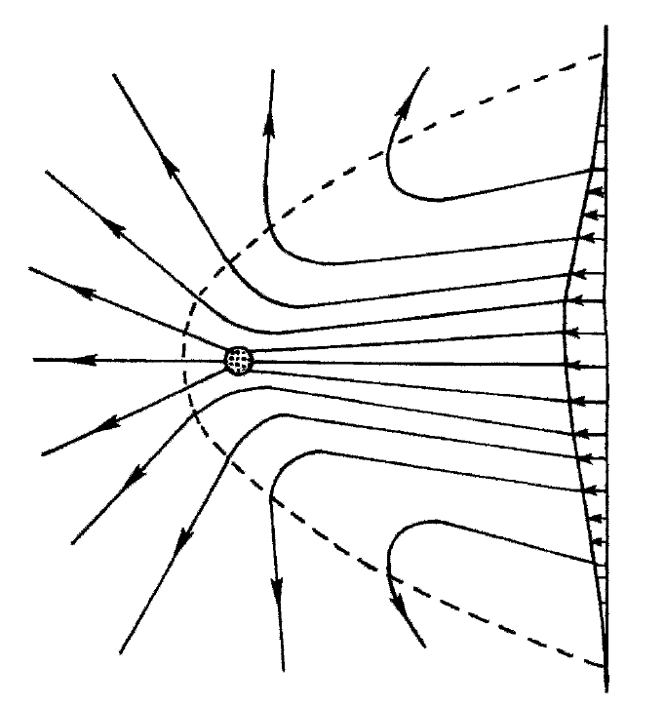
Não uniformidade da solução de Stokes e melhoramento de Oseen
Linhas de corrente e distribuição de velocidades para a solução de Oseen para o escoamento lento (creeping flow) devido ao movimento de uma esfera.

Slide 138
Não uniformidade da solução de Stokes e melhoramento de Oseen
No caso da solução de Oseen, o escoamento não é mais simétrico, apresentando uma esteira em que as linhas de corrente são mais próximas que no escoamento de Stokes.
As velocidades na esteira são maiores que na frente da esfera. Relativa à esfera, o escoamento é mais lento na esteira que em frente da mesma.
Em 1957, a solução da correção de Oseen para a de Stokes foi obtida independentemente por Kaplun e Proudman e Pearson em termos de expansões assintóticas combinadas.

Slide 139
Não uniformidade da solução de Stokes e melhoramento de Oseen
A equação completa da vorticidade é
Em termos da função de corrente ψ de Stokes, a Eq. (64) é generalizada por
(76)
(77)

Slide 140
Não uniformidade da solução de Stokes e melhoramento de Oseen
sendo uma notação simplificada para o determinante do Jacobiano envolvendo os quatro elementos, com μ = cos θ e os operadores
Foi visto que o lado direito da Eq. (76) ou Eq. (77) apresenta a mesma ordem de grandeza do lado esquerdo quando Re r/a ~ 1 ou r/a ~ 1/Re.

Slide 141
Não uniformidade da solução de Stokes e melhoramento de Oseen
Define-se, então, uma região interna r/a << 1/Re de modo que a solução de Stokes seja válida. Para obter uma melhor aproximação na região interna, toma-se
onde a segunda correção, o(Re), significa que ela tende a zero mais rápido que Re no limite de Re → 0.
Substituindo-se a Eq. (78) na (77) e tomando o limite de Re → 0, tem-se que D⁴ψ₀ = 0.
(78)

Slide 142
Não uniformidade da solução de Stokes e melhoramento de Oseen
Retornando ao resultado de Stokes:
Subtraindo-se esse resultado, dividindo-se por Re e tomando-se o limite com Re → 0, obtém-se
que se reduz a
(79)
(80)

Slide 143
Não uniformidade da solução de Stokes e melhoramento de Oseen
empregando-se a Eq. (79). A solução é
onde C₁ é uma constante de integração para a solução da equação homogênea e pode ser determinada pela combinação com a solução da região exterior.
Na região exterior r Re = ρ é finito.
(81)

Slide 144
Não uniformidade da solução de Stokes e melhoramento de Oseen
A solução exterior de mais baixa ordem deve ser o escoamento uniforme. Pode-se, então escrever a função de corrente como
substituindo-se na Eq. (77) e tomando-se o limite com Re → 0, obtém-se
(82)

Slide 145
Não uniformidade da solução de Stokes e melhoramento de Oseen
onde o operador
A solução da Eq. (82) é dada por
em que a constante de integração C₂ é determinada pela igualando-se a sobreposição entre as regiões interna e externa 1<< r << 1/Re, Re << ρ <<1.

Slide 146
Não uniformidade da solução de Stokes e melhoramento de Oseen
A combinação fornece C₂ = 3/4 e C₁ = −3/16. Empregando-se a Eq. (81) para a solução da região interna, a correção o(Re) para a função de corrente foi obtida, a partir da qual as componentes da velocidade, a tensão cisalhante e a pressão podem ser derivadas.
Integrando-se sobre as superfície de uma esfera de raio r = a, obtém-se como resultado para a força de arrasto

Slide 147
Não uniformidade da solução de Stokes e melhoramento de Oseen
que é consistente com o resultado de Oseen. Correções de alta ordem foram obtidas por Chester e Breach (1969).

Slide 148
Escoamento de Hele-Shaw
Outro escoamento a baixo número de Reynolds apresenta uma ampla aplicação em aparelhos de visualização de escoamentos pois possui a propriedade peculiar e surpreendente de reproduzir as linhas de corrente de escoamentos potenciais (ou seja, escoamentos com Reynolds tendendo ao infinito).
O escoamento de Hele-Shaw é o escoamento ao redor de um objeto fino preenchendo um pequeno espaço entre duas placas paralelas.

Slide 149
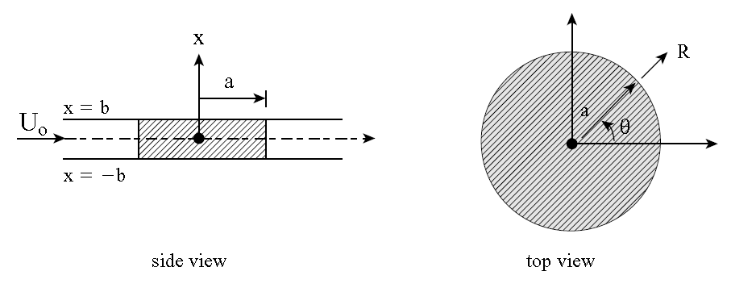
Escoamento de Hele-Shaw
Considere as placas localizadas em x = ± b, com número de Reynolds Re = U₀b/ν << 1; U₀ é a velocidade a montante no plano central.
Coloca-se, então, um cilindro circular de raio r = a e espessura 2b entre as placas.

Slide 150
Escoamento de Hele-Shaw
Requer-se que b/a = ε << 1. O limite de Hele-Shaw é Re << ε² << 1. Imagine o escoamento ao redor de uma moeda fina com placas paralelas limitando as superfícies da moeda.
Deseja-se avaliar as linhas de corrente do escoamento ao redor do cilindro. A origem do sistema de coordenadas (R, θ, x) é tomado no centro do cilindro.
Considerando-se o escoamento em regime permanente com massa específica e viscosidade constantes e ausência de forças de corpo.

Slide 151
Escoamento de Hele-Shaw
As variáveis adimensionais são
As equações da conservação da massa e da quantidade de movimento são (suprimindo-se as linhas):
Conservação da massa:

Slide 152
Escoamento de Hele-Shaw
Conservação da quantidade de movimento na direção R:
Conservação da quantidade de movimento na direção θ:

Slide 153
Escoamento de Hele-Shaw
Conservação da quantidade de movimento na direção x:
Como Re << ε² << 1, toma-se inicialmente o limite de Re → 0, eliminando-se a aceleração convectiva. Na sequência, toma-se o limite de ε → 0 para obter a região exterior do escoamento.

Slide 154
Escoamento de Hele-Shaw
Assim:
Com u_{x} = O(ε) no máximo, ∂p/∂x = O(ε) no máximo então p = p(R, θ).

Slide 155
Escoamento de Hele-Shaw
Integrando-se as equações da quantidade de movimento com relação a x, obtém-se
em que o não-deslizamento é satisfeito para x = ±1.
Então, pode-se escrever para o campo bidimensional u_{R}, u_{θ}. Aqui,

Slide 156
Escoamento de Hele-Shaw
Agora, requer-se que u_{x} = O(ε), de modo que o primeiro termo da equação da continuidade é pequeno comparado com os demais. Assim
Substituindo-se em termos do potencial de velocidades ϕ, tem-se em R, θ, sujeita as condições de contorno:
Não há escoamento normal ao contorno sólido:

Slide 157
Escoamento de Hele-Shaw
Escoamento uniforme em cada x = plano constante:
A solução é o escoamento potencial sobre um cilindro circular
em que x é apenas um parâmetro.

Slide 158
Escoamento de Hele-Shaw
Dessa forma, as linhas de corrente correspondentes a este potencial de velocidades é idêntico às linhas de corrente do escoamento potencial da Eq. (6.35).
Isto permite a construção de um dispositivo para visualizar tais escoamentos potenciais pela injeção de tinta entre duas placas de vidro com pequeno espaçamento.
A distribuição de velocidades é

Slide 159
Escoamento de Hele-Shaw
Quando R → 1, u_{R} → 0 mas há uma velocidade de deslizamento u_{θ} → −2 sin θ (1 − x²)/2.
Como este é um escoamento viscoso, deve haver uma fina região próxima a R = 1 onde a velocidade de deslizamento u_{θ} diminua rapidamente para zero, satisfazendo u_{θ} = 0 em R = 1.
Então, u_{R} ≈ 0 e ∂p/∂R ≈ 0 através da camada. Então,

Slide 160
Escoamento de Hele-Shaw
de modo que para R ≈ 1
Na equação da quantidade de movimento em θ, as derivadas em R se tornam muito grandes de modo que o balanço dominante é
Pode-se, então, alterar a escala do raio fazendo-se

Slide 161
Escoamento de Hele-Shaw
Dessa forma, tem-se
sujeita a u_{θ} = 0 em e u_{θ} → −2 sin θ (1 − x²)/2 quando .
A solução desse problema é

Slide 162
Escoamento de Hele-Shaw
e
Conclui-se que o escoamento de Hele-Shaw simula as linhas de corrente de um escoamento potencial (invíscido) exceto para uma camada-limite muito fina, da ordem da separação dos planos adjacentes à superfície do corpo.

